Slide 1
BIELKOVINY V POTRAVINáCH
Mária Kašická IV.O

Slide 2
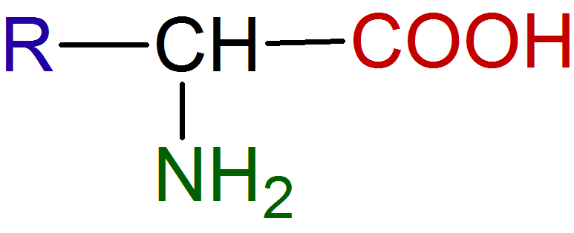
Čo sú to vlastne bielkoviny ?
Bielkoviny sú veľmi dôležitou a nenahraditeľnou zložkou v tele človeka
Tvoria základný stavebný materiál všetkých buniek
Sú dusíkaté organické zlúčeniny skladajú sa z aminokyselín
sú to zlúčeniny uhlíka, vodíka, kyslíka a dusíka, môžu obsahovať aj síru
AMINOKYSELINY:
V prírode sa nachádza 24aminokyselín, z toho je 10 vzácnych
Delia sa na esenciálne a neesenciálne
*sú to karboxylové kyseliny*
.

Slide 3


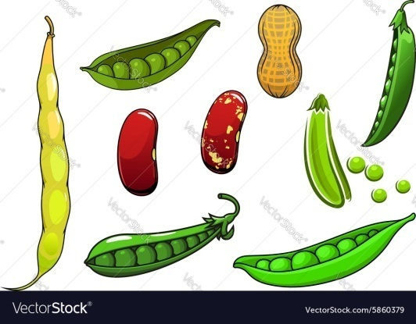

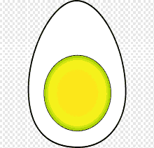
Esenciálne = neesenciálne
Esenciálne: *nenahraditeľné
=org. ich nedokáže syntetizovať čiže si ich nedokáže/nevie vyrobiť, iba prijať zo živočíšnych potravín
( mlieko, mäso..)
Neesenciálne:
*nahraditeľné
=naopak org. Ich dokáže/vie sytetizovať z iných látok, sú z rastlinných potravín ako napríklad strukoviny
**syntetizovať znamená vyrabať, zlučovať, spájať
.

Slide 4

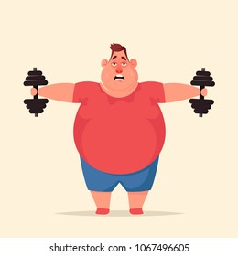
Rozdelenie bielkoviny
Jednoduché: podľa tvaru a fyzikálnych vlastností ich delíme na
Albumíny: koža na mlieku, taktiež nachádza v krvi, vajciach
Globulíny: podieľajú sa na obranyschopnosti organizmu
Kolagény: nachádza sa v koži, chrupavkách, kostiach atď – kolagény tvoria až 1/3 organizmov
Keratíny: nachádzajú sa v nechtoch a vlasoch
Elastíny: tvoria časť v šľachách, svaloch a cievach
zložené: zatiaľ čo jednoduché bielkoviny majú v sebe len jednu zložku, zložené majú nejaké na viac ako napríklad
tuk
vápnik- inak kazeín ktorý sa nachádza v mliečnych výrobkoch

Slide 5
2. Rozdelenie
C. Plnohodnotné: obsahujú esenciálne čiže vzácne aminokyseliny
-nachádzajú sa v živočíšnych potravinách (mäso, mlieko, vajcia...)
D. Neplohodnotné: neobsahujú esenciálne čiže vzácne aminokyseliny
-Nachádzajú sa v rastlinných potravinách (v strukovinách, orieškoch...)

Slide 6





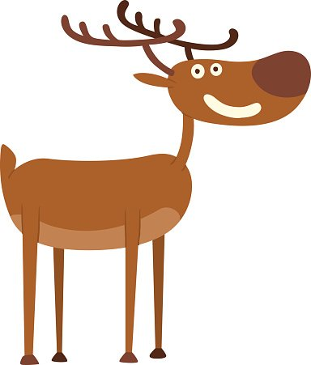
Bielkoviny zo živočíšnych potravín
Mäso: rybacie +-30g
Krevety
Zajačie 21%
Morčacie 20%
Kačacie 20%
Kuracie 20%
Divina 12%
Jahňacie12%
+ vajíčka 13g

Slide 7
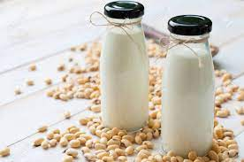
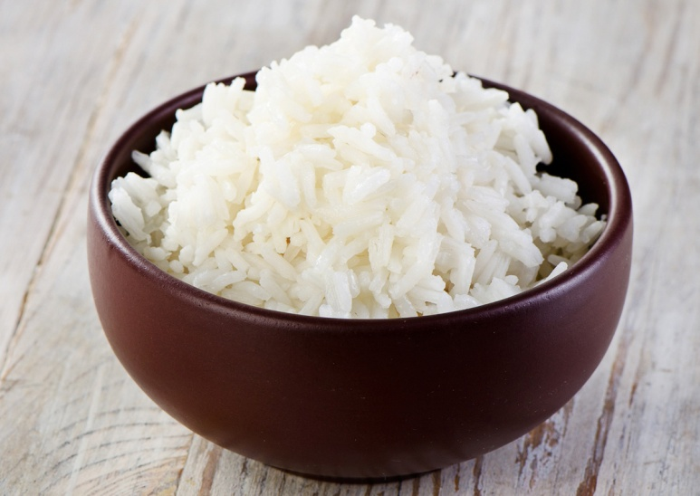
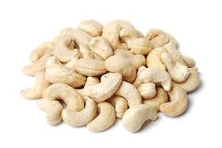
Bielkoviny z rastlinných potravín
Soya
Strukoviny
Ryža
Zemiaky
Oriešky
Mlieko
Zelenina
(najmä špenát)

Slide 8
Doplnky stravy
Proteínový mliečny nápoj *srvátkový proteín*
BCAA
Proteínová nutella
Proteínové tyčinky
Sušené vaječné bielka
Smoothies

Slide 9

Ďakujem za pozornosť

